Slide 1
第三章 单因素试验设计与分析
单因素试验(single-factor experiment)是指整个试验中只变更、比较一个试验因素的不同水平，其他作为试验条件的因素均严格控制一致。这是一种最基本的、最简单的试验设计.
例如在育种试验中，将新育成的若干品种与原有品种进行比
较以测定其改良的程度，此时，品种是试验的唯一因素，新育
成品种与原有品种即为处理或水平，在试验过程中，除品种不
同外，其它环境条件和栽培管理措施都应严格控制一致。
又如为了明确某一品种的耐肥程度,施肥量就是试验因素,不
同的施肥量即为处理，品种及其它栽培管理措施都相同。

Slide 2
第一节 完全随机设计
在试验中只考虑一个因子的水平变化,试验所处理的
环境条件一致,并且试验要求采用随机的方法来执行,这
样的一种试验设计方法叫做完全随机设计. 该设计分析
简便,但由于试验要求的环境条件基本一致,所以一般适
用于实验室培养试验及网、温室的盆钵试验。
完全随机设计具体田间作法:将各处理随机分配到各
个试验单元（或小区）中,每一处理的重复数可以相
等或不相等,这种设计对试验单元的安排灵活机动,单
因素或多因素试验皆可应用.

Slide 3
问题: 现有A、B 、C 、D 、E五个品种,如何比较它
们的产量是否有显著的差异?
能否应用假设检验的方法
1. 比较A与B差异的显著性
2. 比较B与C差异的显著性
3. 比较C与D差异的显著性
4. 比较D与E差异的显著性
解决方法一
如果: 1. A与B差异不显著
2. B与C差异不显著
3. C与D差异不显著
4. D与E差异不显著
？
A 、 B 、C 、 D 、E
差异不显著

Slide 4
解决方法二
能否应用假设检验的方法
比较A 、 B 、C 、 D 、E五个品种中任意
两个的差异显著性?
如果都选择显著水平α=0.05,而且任意两个品种之间的差异是
不显著的
？
A 、 B 、C 、 D 、E 差异不显著
A 、 B 、C 、 D 、E五个品种中任意两个的组合有多少种?
任意两个品种之间的差异不显著的概率为0.95,则所有10种组
合差异不显著的概率为(0.95)¹⁰≈0.599,即
A 、 B 、C 、 D 、E 差异不显著的概率为0.599

Slide 5
？
A 、 B 、C 、 D 、E五个品种产量的差异显著性
B | D | A | E | C | 重复Ⅰ
D | E | B | C | A | 重复Ⅱ
A | E | B | C | D | 重复Ⅲ
D | C | E | B | A | 重复Ⅳ
重复 品种 | Ⅰ | Ⅱ | Ⅲ | Ⅳ
A | y₁₁ | y₁₂ | y₁₃ | y₁₄
B | y₂₁ | y₂₂ | y₂₃ | y₂₄
C | y₃₁ | y₃₂ | y₃₃ | y₃₄
D | y₄₁ | y₄₂ | y₄₃ | y₄₄
E | y₅₁ | y₅₂ | y₅₃ | y₅₄

Slide 6
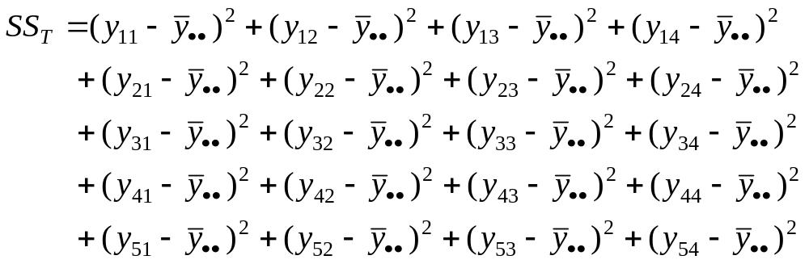
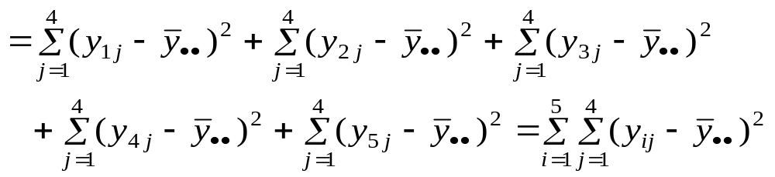
如何分析这20个小区的产量的差别?
SS_{T} 称为总偏差平方和,显然小区数与SS_{T} 有很大的关系. 如果
SS_{T}很小接近于0,说明这五个品种的产量差异不显著,反之能否说明这五个品种的产量差异显著呢?

Slide 7
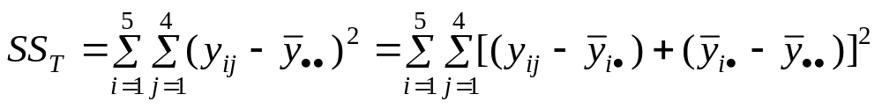
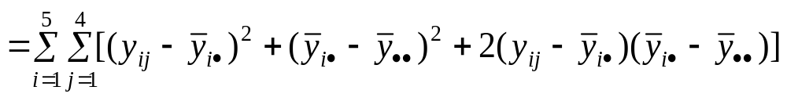
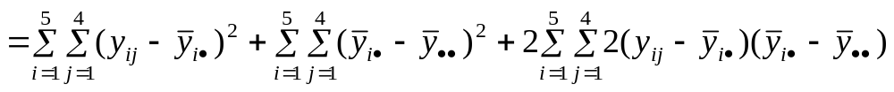
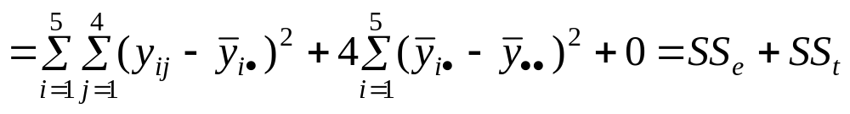
显然,小区数(重复试验)越多,SS_{T}越大,因此不能直接由SS_{T}
的大小来推断五个品种的产量差异的显著性.事实上造成总偏
差SS_{T}的原因有两个:
1. 试验的随机误差引起的偏差
2. 品种之间的不同引起的偏差

Slide 8
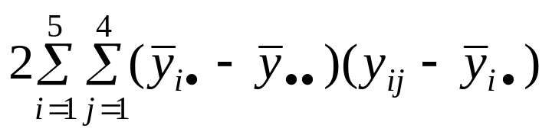
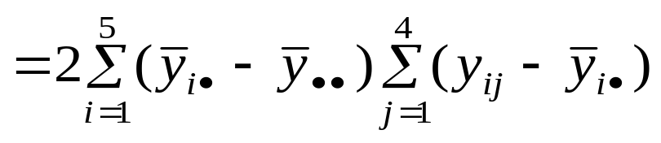
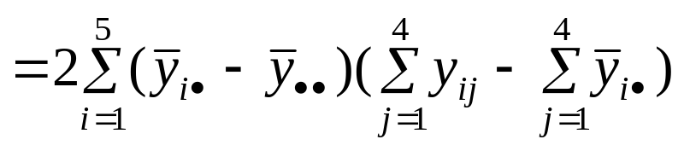
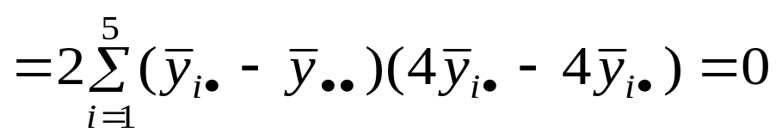
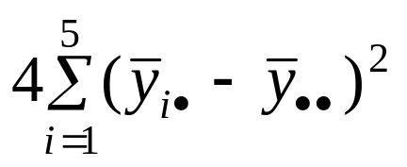
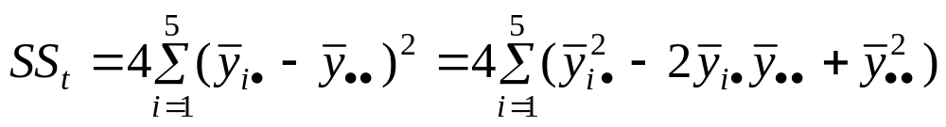
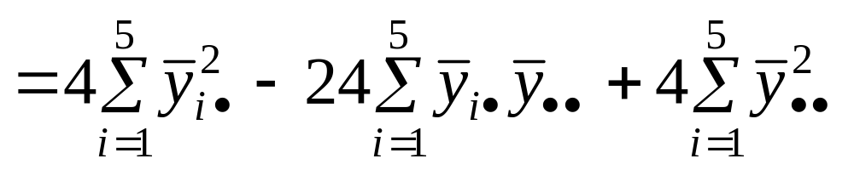
其中交叉乘积项
是每个处理平均值与总平均值差的平方
称为处理平方和,记为SS_{t}

Slide 9
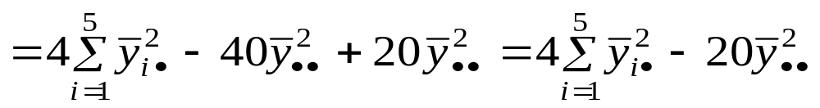
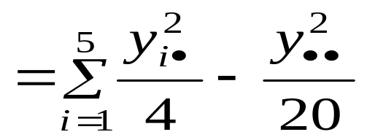
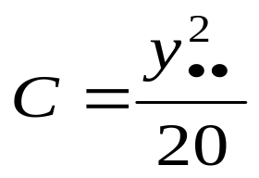
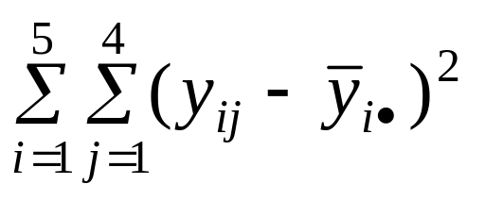
称
为矫正数.
是每个观察值与相应处理平均值差的平方,是
纯粹的试验误差项,记为 SS_{e}
如果比值SS_{t} /SS_{e}小于1,说明处理引起的偏差没有试验的随机
误差大,即试验的随机误差是产生差异的主要原因,因此有理由认
为这五个品种的产量没有显著的差异;如果比值SSt /SSe大于1,说
明这五个品种产量的差异,是总偏差产生的原因,但能否说明这五
个品种产量的差异显著呢?以下从理论上来探讨这个问题.

Slide 10
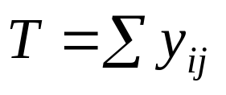
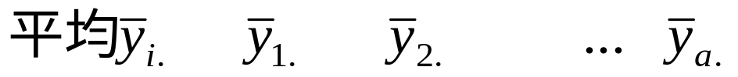
一.完全随机设计的方差分析
设有A因素有a个处理，每一组合仅有n个观察值，则全试验共有na个观察值，资料整理形式如
处理 1 2 … i … a 重复
1 y₁₁ y₂₁ … y_{i1} … y_{a1} 2 y₁₂ y₂₂ … y_{i2} … y_{a2} ： ： ： … ：… ： j y_{1j} y_{2j} … y_{ij} … y_{aj} ： ： ：… ：… ： n y_{1n} y_{2n} … y_{in} … y_{an}
和 y_{i.} y₁ y₂ … y_{i} … y_{a}

Slide 11
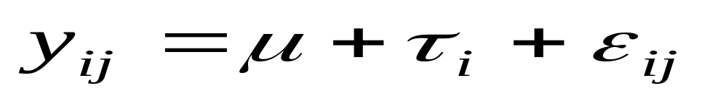
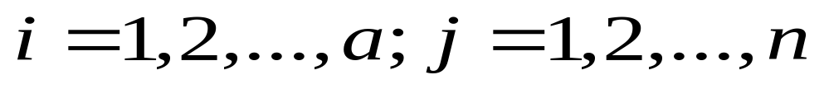
(一)平方和与自由度分解
1．单方面分类资料的线性统计模型
每一个观察值的线性模型为:
处理间变异τ_{i}=(μ_{i}- μ)
处理内变异ε_{ij}=( y_{ij}- μ_{i})
其中μ是所有处理的公共参数,叫总平均;τ_{i}是第i个处理
的效应,ε_{ij}为随机误差项,且服从正态分布ε_{ij} ~ N (0, σ ²)

Slide 12
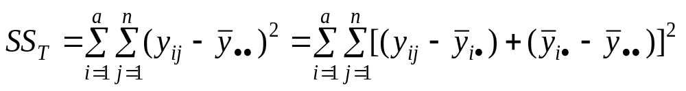
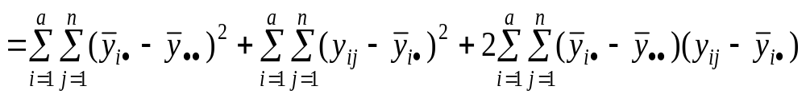
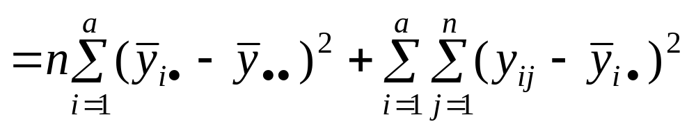
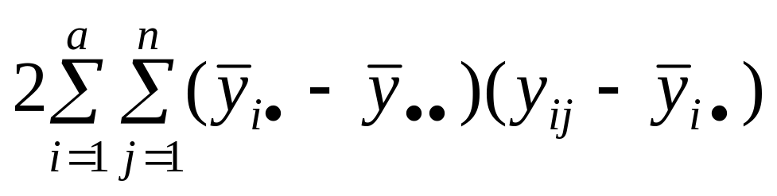
2. 平方和与自由度的分解
用每一个观察值与总平均值之差的平方和来衡量试验的N=an
个观察值的总波动,称之为总偏差平方和,并用SS_{T}表示之,即
其中交叉乘积项

Slide 13
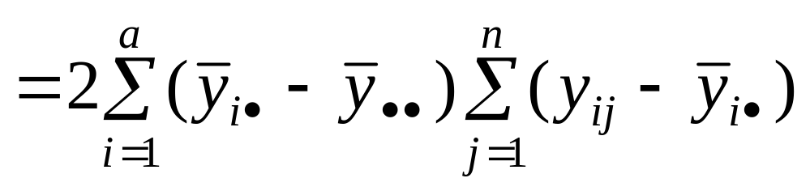
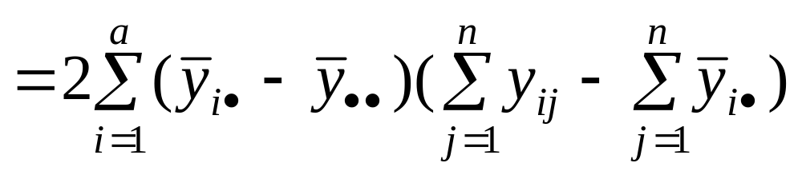
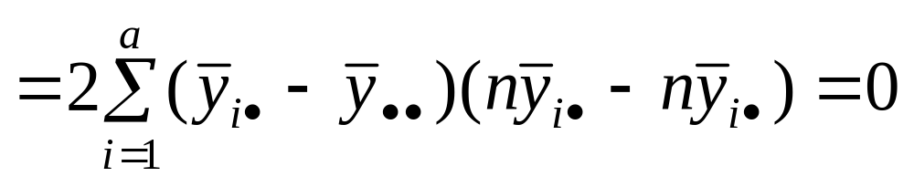
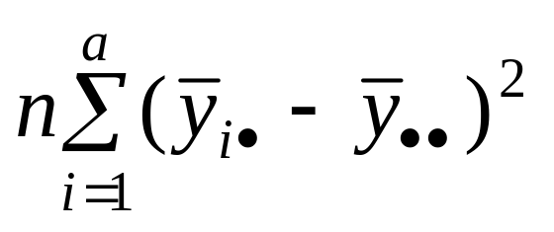
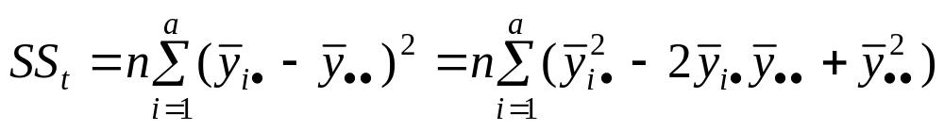
是每个处理平均值与总平均值差的平方
称为处理平方和,记为SS_{t}

Slide 14
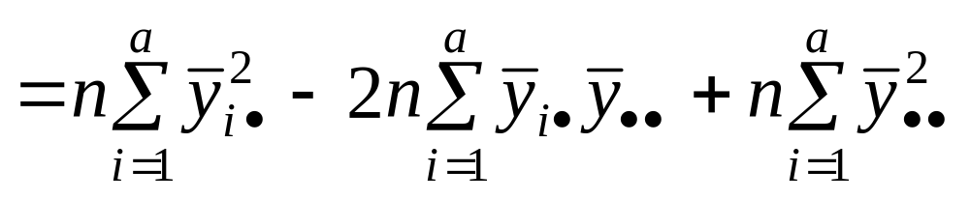
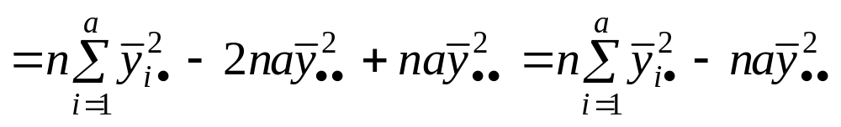
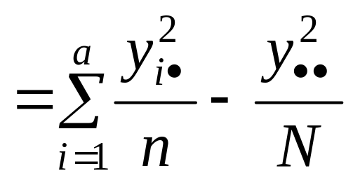
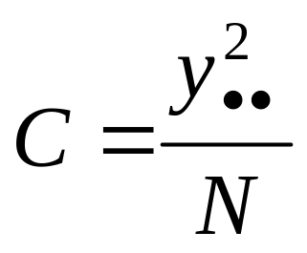
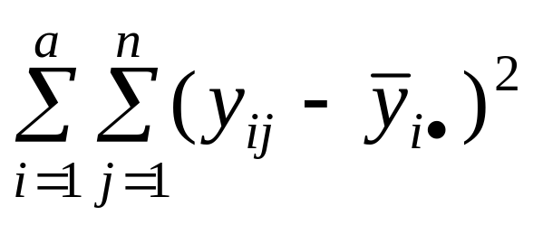
称
为矫正数.
是每个观察值与相应处理平均值差
的平方,是纯粹的试验误差项,记为 SS_{e}

Slide 15
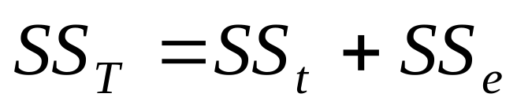
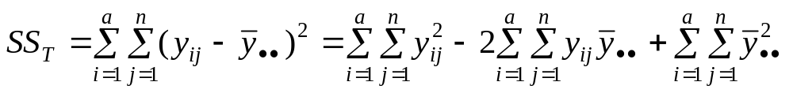
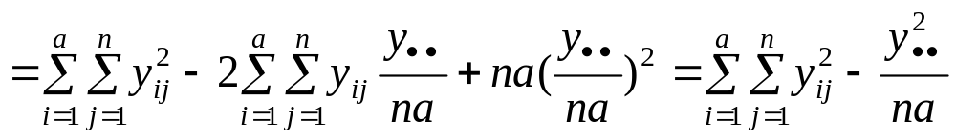
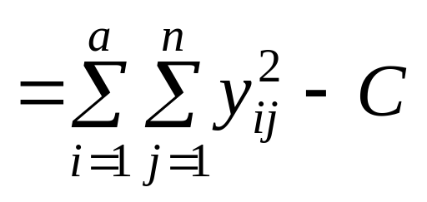
于是可得：
即总平方和分解为处理平方和与误差平方和之和.其中

Slide 16
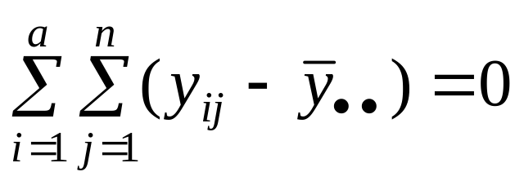
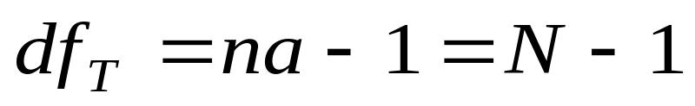
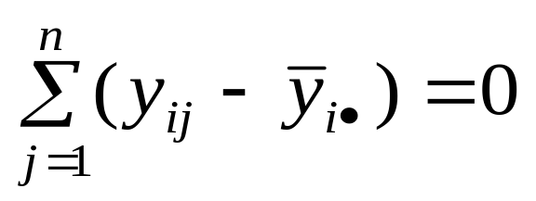
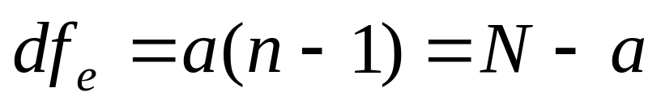
自由度的分解
由于
故只要任意给定na-1个变量的值,那么剩余的一个变量
的值便可惟一的确定,也就是说na个变量中,有na-1个变
量是自由的,称为总的自由度,记作
对于第i个处理,因
故这n个变量中有
n-1个变量是自由的,全试验共有a个处理,故误差的自
由度为

Slide 17
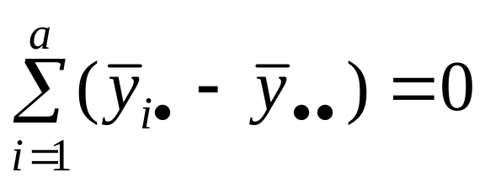
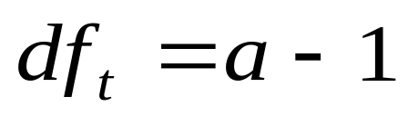
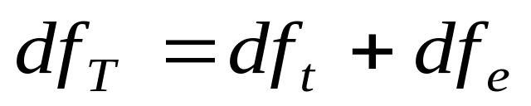
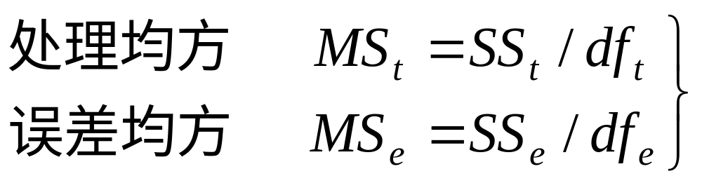
同理,由于
故这a个变量中有a-1个变量是自由的,此即为处理的自
由度,记为
于是可得自由度分解式为:
N-1=(a -1)+(N -a)
即
求得各变异来源的自由度和平方和后,进而可得:

Slide 18
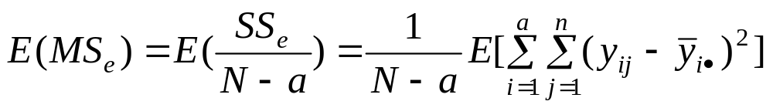
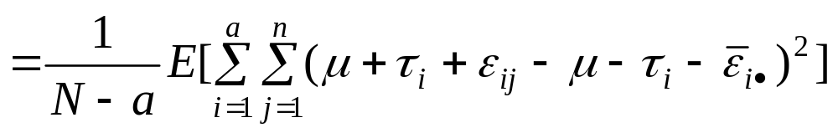
(1) 统计假设
由于固定模型的目的是为了测验a个水平之间的差
异,故所作的统计假设为：
H₀ : τ₁=τ₂=…=τ_{a}=0 ; H₁: τ_{i} ≠0 (至少有一个i成立)
或者:
H₀ : μ₁=μ₂=…=μ_{a} ; H₁: μ_{i} ≠μ_{j} (至少有一对i , j成立)
(2) 期望均方

Slide 19
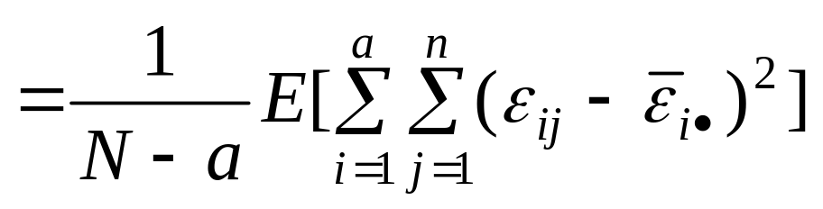



用类似的方法可得:
(3) F 测验
因为SS_{t}的自由度与SS_{e}的自由度相加等于N -1,
由Cochram定理,可得SS_{t} /σ ²及SS_{e} /σ ²是独立分布的χ²
随机变数.因此,在原假设下, 统计量

Slide 20




服从 F(a-1 , N-a)分布.其中MS_{t}和MS_{e}分别为处理均方
和误差均方.从分子和分母的期望均方知F₀是测验假设
H₀ : μ₁=μ₂=…=μ_{a} ; H₁: μ_{i} ≠μ_{j} (至少有一对i , j成立)
的适宜统计量.
如果F₀ >F_{α} (a-1 , N-a)
则我们拒绝H₀, 即认为
a个处理之间差异显著.

Slide 21
将以上测验的过程总结于下表,称之为方差分析表
单方面分类 ( 固定效应模型 ) 方差分析表
变 异 来 源 | 自由度 | 平方和 | 均 方 | F₀
处理间 | a-1 | SS_{t} | MS_{t}=SS_{t} / (a-1) | MS_{t} / MS_{e}
误 差 | N-a | SS_{e} | MS_{e}=SS_{e} / (N-a)
总变异 | N-1 | SS_{T}

Slide 22


例3.1 华南热带农业大学遗传育种教研室于2004年春季进行
了光敏雄性不育水稻与旱稻离体穗茎室内杂交制种试验,其中4
个杂交组合成功地获得了大量的F₁代种子，于同年夏季在农学
院基地网室进行田间试验,采用完全随机设计,于成熟期随机抽
取5棵单株测产(单位：g/株),其中组合3作为对照,试验数据见表3—3,试作方差分析。
表3—3 水、旱稻杂种F₁不同组合的单株产量(g/株)
组合 F₁ | 单株产量 | 总和 T_{i} | 平均
1 | 2.89 4.88 3.03 2.57 2.01 | 15.38 | 3.076
2 | 5.07 3.52 2.66 1.09 2.05 | 14.39 | 2.878
3(CK) | 6.23 3.94 4.26 3.22 5.16 | 22.81 | 4.562
4 | 12.29 13.68 10.48 11.07 10.14 | 57.66 | 11.532
 |  | T =110.24

Slide 23



第一步:作统计假设
H₀ : μ₁=μ₂=μ₂=μ₄ ; H₁: μ_{i} ≠μ_{j} (至少有一对i , j成立)
第二步：计算各种平方和

Slide 24


第三步：进行F测验并列出方差分析表
表3—4 水、旱稻杂种F₁不同组合的单株产量方差分析表
变异来源 | df | SS | MS | F₀值 | F显著临界值
杂交组合间 | 3 | 250.08 | 83.36 | 48.16** | F_{0.05}(3,16)=3.24
杂交组合内(误差) | 16 | 27.69 | 1.73 |  | F_{0.01}(3,16)=5.29
总变异 | 19 | 277.77
α =0.05
α =0.01
F₀=54.14

Slide 25

第二节 复因子试验的基本定义与原理
一、复因子试验的基本定义
复因子试验(multi-factor experiments)指试验中具有两
个或两个以上因子的试验, 通常又称析因试验. 作复因子试验
时,因子各水平之间全部可能的组合都要进行试验.因此,该设
计是一种全面实施的试验设计。
例如，因子A有a个水平,因子B有b个水平,则每重复包含了ab 个处理组合。

Slide 26
复因子试验比单因子试验更为有效.它不仅能解决各因素水
平间比较问题,且能分析出因子间的交互作用,为最优处理组合
选取提供了科学的依据.
如防治某种病害,甲农药的最佳浓度未必是乙农药的最佳浓度.
如我们进行“药剂与浓度”试验,就不仅能分别搞清楚甲、乙农药
的最佳浓度,还可以知道这两种农药同时施用效果是否更佳.

Slide 27
二、主效应与交互作用
试验因子对试验指标所起的增加或减少的作用称为试验效应.
在单因子试验,同一因子内两种水平之间试验指标的差值称为
该因子的简单效应。
例如对某水稻品种进行施肥试验,施氮10kg/亩,产量为350kg/亩,施氮15kg亩，产量为450kg/亩。则在每亩施氮10kg的
基础上增施5kg的效应即为450－350＝100（kg/亩）.
在复因子试验中,不但可以了解各因子的简单效应,还可了解
各因素的主效应(main effect)和因子间的交互作用(interaction).
以下为2²复因子试验,设有氮肥N和磷肥P各25斤,问将这两种
肥料合施于1亩地上的胶树上效果好,还是分别单独施于1亩地上
的胶树上效果好？试验的因子、水平、如表4—1。

Slide 28
表4—1 因子、水平表
因子 水平 | 氮肥 ( N ) | 磷肥 ( P )
1 | 0 | 0
2 | 25斤/亩 | 25斤/亩
该试验的4个处理组合是:N₁P₁表示既不施N肥也不施P肥;
N₁P₂表示不施N肥,但施P肥25斤; N₂P₁表示施N肥25斤,但不施P肥;
N₂P₂表示N肥和P肥各施25斤. 试验结果如下:(单位:公斤)
N P | N₁ N₂ | N₂-N₁
P₁ | 80 100 | 20
P₂ | 90 120 | 30
P₂-P₁ | 10 20

Slide 29
由N₂-N₁栏可得,每亩施用氮肥后在无磷肥时的效应(即效果)
为20公斤,施用氮肥后在有磷肥时的效应为30公斤,这20公斤和
30公斤都称为氮肥的简单效应,而它们之和50公斤称为氮肥的
总效应.同理可得磷肥的总效应为30公斤.
下面回答两种肥合施效果好还是分开施效果好.
两种肥合施时产量为120公斤, 比不施肥小区的产量80公斤
增产干胶40公斤; 单施氮肥的产量是100公斤,比不施肥小区产
量80公斤增产干胶20公斤;单施磷肥的产量是90公斤,比不施肥
小区产量80公斤增产干胶10公斤;
由此得到两种肥料合施比分开施增产的干胶量为:
(120-80)-[(100-80)+(90-80)]=10(公斤)
10公斤干胶表明:氮磷两肥合施能起相互促进的作用,即有磷
肥更能发挥氮肥的作用,或有氮肥更能发挥磷肥的作用,习惯上称这10公斤干胶为氮磷肥的总交互作用.(正的交互作用)

Slide 30
N P | N₁ N₂ | N₂-N₁
P₁ | 80 100 | 20
P₂ | 90 105 | 15
P₂-P₁ | 10 5
由此得到两种肥料合施比分开施增产的干胶量为:
(105-80)-[(100-80)+(90-80)]= -5(公斤)
N P | N₁ N₂ | N₂-N₁
P₁ | 80 100 | 20
P₂ | 90 110 | 20
P₂-P₁ | 10 10
(110-80)-[(100-80)+(90-80)]= 0(公斤)

Slide 31
二、单、复因子试验方差分析不同点
1．必须将处理组合的SS和DF进一步分解为各个因子及其各项交互作用的SS和DF，从而进行因子主效应及交互作用效应的F测验。
2．要用二向表来计算各因子及各项交互作用的平方和.
【返回】

Slide 32
第二节 复因子完全随机设计与分析
将全部试验小区统一编号,按随机的方法安排每个处理组合,
即为复因子随机设计。
一、二因素完全随机设计及分析
假设试验包含A, B两个因子,分别有a , b个水平, 共有ab个处
理组合.若每个处理均重复r次 ,则试验共需N=abr个个试验单元.
每个试验单元上安排哪一个实验完全是随机的.
设处理A_{i}B_{j} 的第k次观察值为y_{ijk} ,其线性统计模型为:
y_{ijk}= μ + α_{i} + β_{j} + (αβ )_{ij} + ε_{ijk}
其中 : i=1 ,2 , …,a ; j=1,2 , …, b ; k=1 ,2 , …, n .
μ 为总平均; α_{i} 为因子A的第i 处理的效应; β_{j} 为因子B的第j 个
处理的效应; (αβ )_{ij} 为A_{i}B_{j}的交互效应; ε_{ijk} ~ N(0 , σ ²)为随机误差.

Slide 33
B A | B₁ B₂ … B_{b} | T_{i·}
A₁ | y₁₁₁ y₁₂₁ … y_{1b1} y₁₁₂ y₁₂₂ … y_{1b2} … … … … y_{11r} y_{12r} … y_{1br} | T_{1·}
 | T_{11·} T_{12·} … T_{1b·}
… | … … … … | …
A_{a} | y_{a11} y_{a21} … y_{ab1} y_{a12} y_{a22} … y_{ab2} … … … … y_{a1r} y_{a2r} … y_{abr} | T_{a·}
 | T_{a1·} T_{a2·} … T_{ab·}
T_{·j} | T_{·1} T_{·2} … T_{·b}

Slide 34






1.平方和的分解
总平方和:
各处理A_{i}B_{j}的总平方和:
A的主效应平方和:
B的主效应平方和:
交互效应的平方和:
误差平方和:

Slide 35



2.自由度的分解
显然有:
二、固定模型、随机模型和混合模型的方差分析
从试验的目的上看, 考察的因素可分固定和随机两种.若试验的
目的是为了比较A或B各水平主效应的效果是否差异显著, 则A和

Slide 36


B是固定的，即试验的统计模型为固定模型。这时有:
若试验的目的是为了由A₁, A₂ , …, A_{a}估计A的总体参数 μ_{i} 和σ_{A}² ,
由B₁, B₂ , …, B_{b}估计B的总体参数 μ_{j} 和σ_{B}² ,这种情况下A , B 均为
随机效应,试验模型为随机模型.
模型不同，F测验和统计推断也不同.
1. 固定模型
对于固定模型,我们关心的是A和B的主效应及它们的交互效
应是否有显著差异,统计分析分两步进行.
第一步：变因差异显著性分析
A的统计假设为:
备择假设:H₁ : α_{i}不全相等

Slide 37




B的统计假设为:
备择假设:H₁ : β_{i}不全相等
A×B的统计假设为:
备择假设为
不全相等.
变异 来源 | 平方和 | 自由度(df ) | 均方 | 期望均方
 |  |  |  | 固定模型
A | SS_{A} | df_{A}=a-1 | MS_{A} | € σ ²+brK_{A}²
B | SS_{B} | df_{B}=b-1 | MS_{B} | € σ ²+arK_{B}²
A×B | SS_{A×B} | (a-1)(b-1) | MS_{A×B} | € σ ²+rK²_{A×B}
误差 | SS_{e} | ab(r-1) | MS_{e} | σ ²
总变异 | SS_{T} | abr-1 |  | €

Slide 38
三、实例
例4.1 设有四个果树品种(A)与两种管理方案 (B)的产量比较试验,
作完全随机实验,重复3次,得试验结果如表4—5,试作方差分析.

Slide 39
品种(A) 方案(B) |  | A₁ | A₂ | A₃ | A₄ | B的和 T_{j} | B的平均 ( y_{j} )
B₁ | y_{ijk} | 120 130 145 | 100 95 125 | 160 155 140 | 190 180 170
 | T_{1j} | 395 | 320 | 455 | 540 | 1710 | 142.5
 | y_{1jk} | 132 | 106 | 152 | 180
B₂ | y_{ijk} | 65 50 55 | 130 140 150 | 185 175 160 | 150 175 160
 | T_{2j} | 170 | 420 | 520 | 485 | 1595 | 132.9
 | y_{2jk} | 56 | 140 | 173 | 162
A的和T_{i} |  | 565 | 740 | 975 | 1025 | T=3305
A平均( y_{i} ) |  | 94 | 123 | 163 | 171 |  | y =135.8

Slide 40




第一步：资料整理.计算矫正数及各种平方和

Slide 41

第二步 作方差分析
变异来源 | 自由度 | 平方和 | 均方 | F₀值 | F_{0.05} | F_{0.01}
品种 (A) | 3 | 22886.46 | 7628.82 | 55.48** | 3.24 | 5.29
管理方案(B) | 1 | 551.04 | 551.04 | 4.01 | 4.49 | 8.53
A×B | 3 | 10761.46 | 3587.15 | 26.09** | 3.24 | 5.29
误差 | 16 | 2200.00 | 137.50
总和 | 23 | 36398.96

Slide 42
F测验结论:品种间差异极显著,管理方案间差异不显著,品种
与管理方案存在极显著互作,即不同品种适合的管理方案差异
极显著.

